Slide 1
45
اختبار الفصل
ضع علامة ( √ ) أمام العبارة الصحيحة وعلامة ( × ) أمام العبارة الخاطئة :
√
العدد 3578 مكتوب بالصيغة القياسية .
1
×
الصيغة التحليلية هي كتابة العدد بالكلمات .
2
الجبر : أحدد النمط ، ثم أكتب العدد المناسب :
40 70
30 ، ....... ، 50 ، 60 ، ........ .
3
15 25
5 ، 10 ، ....... ، 20 ، ......... .
4
أحدد اسم منزلة الرقم الذي تحته خط ، ثم أكتب قيمته المنزلية :
529
6
العشرات 20
الألوف 3000
3720
5
لاحظ عمار أن عداد المسافة لسيارتهم يشير إلي أنها قطعت ألفين وثماني مئة وثمانية عشر كيلومترا . أكتب هذا العدد بالصيغة القياسية .
7
2818
التالية
23
السابقة

Slide 2
45
اختبار الفصل
أكتب العدد بالصيغة التحليلية وبالصيغة اللفظية :
1 + 90 + 100 + 6000 ؛ ستة آلاف ومئة وواحد وتسعون .
6191
8
4 + 800 + 9000+ 01=10000 ؛ تسعة عشر ألفا وثماني مئة وأربعة .
19804
9
اختيار من متعدد : كيف يكتب العدد أربعة آلاف وثلاث مئة وواحد وعشرون بالصيغة القياسية ؟
أ) 3421 ج) 4231
ب) 4021 د) 4321
10
أقارن بوضع الإشارة المناسبة ( > ، < ، = ) في :
>
8541 8415
11
=
9+80+500 589
12
التالية
23
السابقة

Slide 3
45
اختبار الفصل
أرتب الأعداد 8440 ، 4408 ، 4804 من الأصغر إلي الأكبر .
13
4408 ، 4804 ، 8440
يبين الجدول أدناه المبالغ التي تبرع بها ثلاثة أشخاص . أرتبها من الأكبر إلي الأصغر :
14
المتبرع | المبلغ بالريال
صالح | 2308
عمار | 2803
أمجد | 2083
2083 ،2308 ،2803
أقرب إلي أقرب عشرة وإلي أقرب مئة وإلي أقرب ألف :
2940 ، 2900 ، 3000
2942
15
9270 ، 9300 ، 9000
9267
16
التالية
23
السابقة

Slide 4
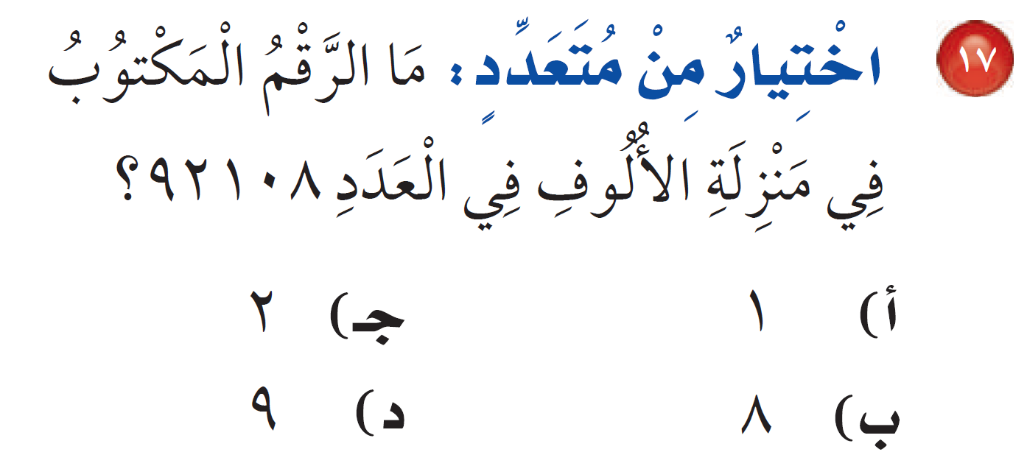
45
اختبار الفصل
التالية
23
السابقة

Slide 5
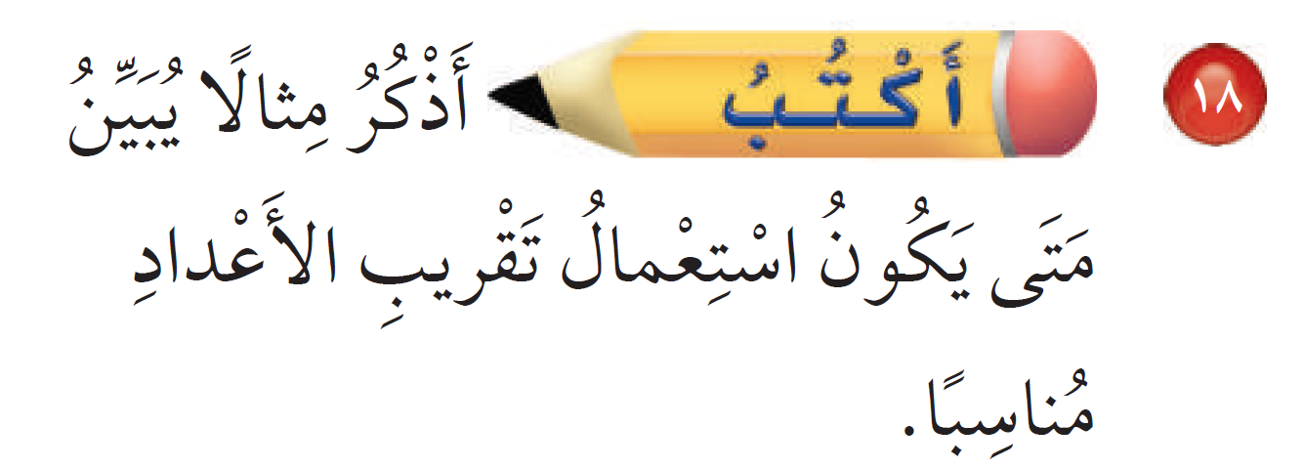
45
اختبار الفصل
عند التحدث عن عدد حضور حفل زواج
التالية
23
السابقة

